Slide 1


Муниципальное бюджетное дошкольное образовательное учреждение
«Детский сад комбинированного вида № 32»
городского округа город Салават Республики Башкортостан
ЛОГОПЕДИЧЕСКИЕ ЗАНЯТИЯ

Slide 2

Основной формой коррекционного обучения в детском саду являются логопедические занятия, на которых систематически осуществляется развитие всех компонентов речи и подготовка к школе. Программа воспитания и обучения детей с нарушениями речи предполагает решение коррекционных задач в форме :
- фронтальных;
- индивидуальных.
Основными задачами логопедических занятий являются:
1. Развитие понимания речи.
2. Обогащение, активизация словарного запаса речи.
3. Совершенствование грамматического строя речи, формирование практических навыков словообразования и словоизменения; умение употреблять простые распространенные предложения.
4. Формирование правильного произношения звуков, развитие фонематического слуха и восприятия; подготовка к усвоению элементарных навыков звукового анализа и синтеза.
5. Развитие мелкой моторики рук, т.е. движений пальчиков (учеными доказано, что развитие мелких движений пальчиков взаимосвязано с развитием речевых зон головного мозга); подготовка руки к письму.
6. Обучение детей самостоятельному высказыванию. На основе сформированных навыков использования различных типов предложений у детей вырабатывается умение передавать впечатления об увиденном, о событиях окружающей действительности, в логической последовательности пересказывать содержание сюжетных картин и их серий, составлять рассказы-описания.
7. Совершенствование просодической стороны речи, включающее выработку дикции, выразительности речи, правильного дыхания, работу над правильным ударением, темпом речи.

Slide 3
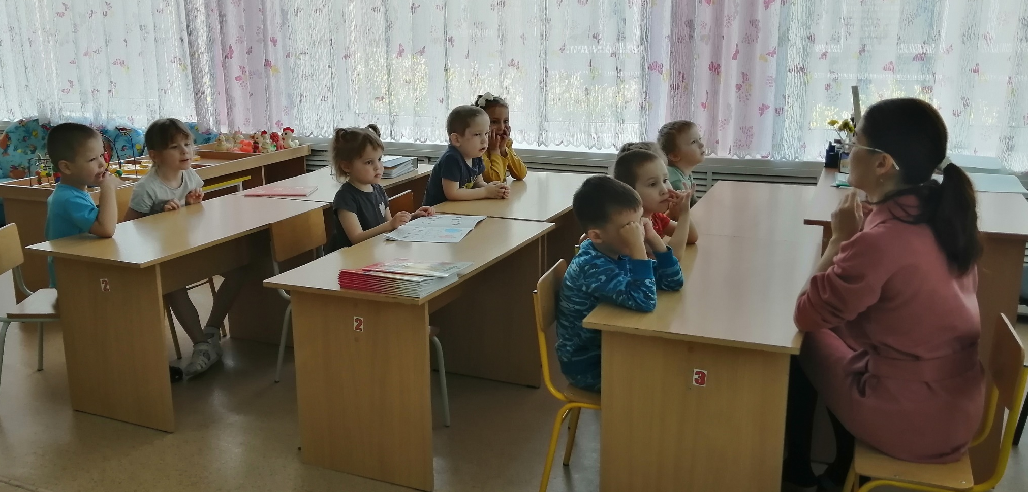
Подгрупповая работа логопеда с детьми. Работа выстраивается с учетом коррекционных потребностей детей и их индивидуальных особенностей. В основном включает в себя задания по формированию лексико-грамматических средств и связной речи.
Фронтальные занятия

Slide 4
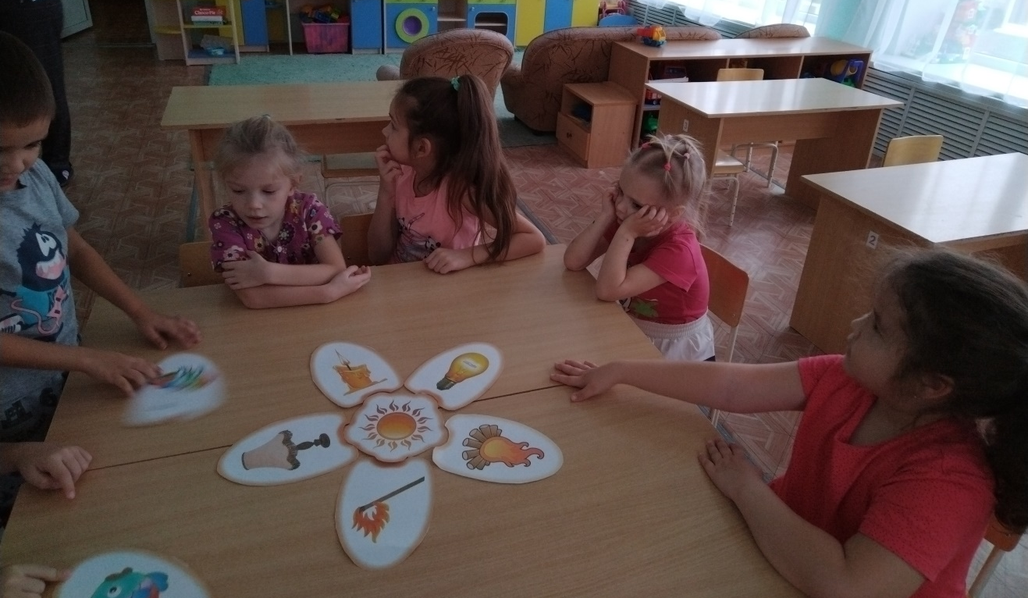
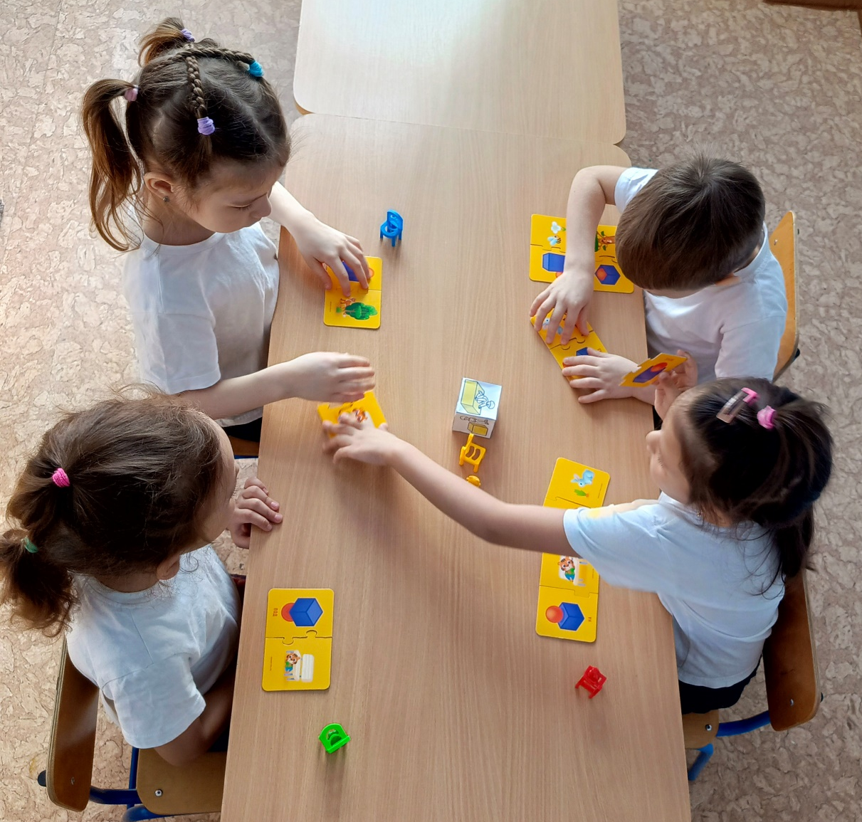
Данный вид занятий формирует у детей умение войти в общий темп работы, следовать общим инструкциям, ориентироваться на лучшие образцы речи.

Slide 5
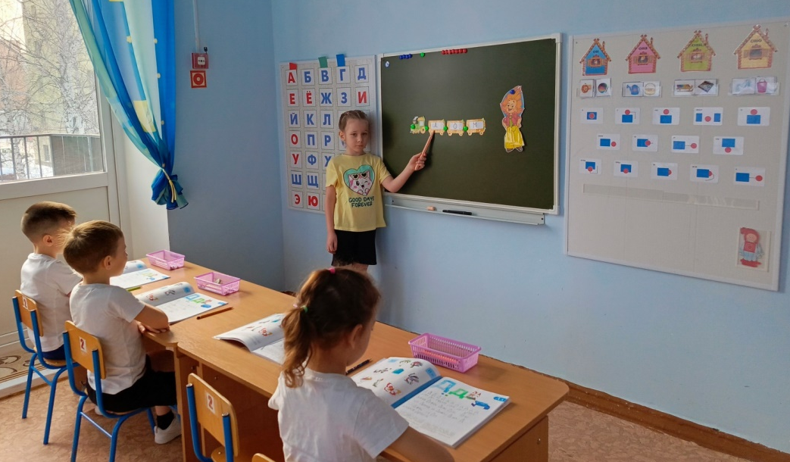
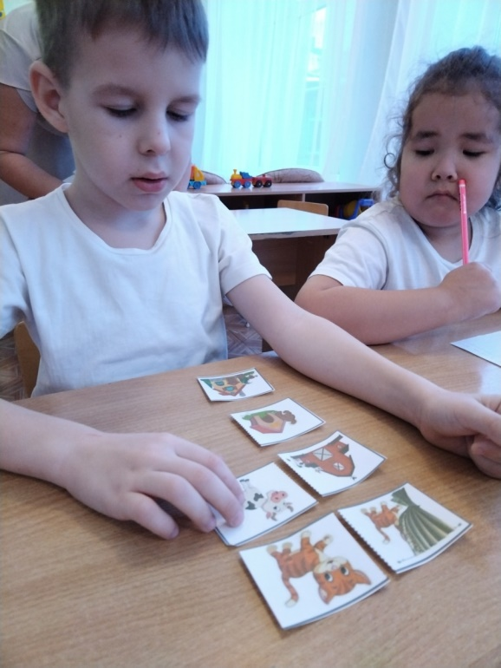

Фронтальные занятия в зависимости от возрастной группы, конкретных задач и этапов коррекции речи подразделяются на следующие типы:
1. Занятия по формированию фонетико – фонематической стороны речи.
2. Занятия по формированию и развитию связной речи.
3. Занятия лексические с элементами грамматики.
4. Занятия по формированию лексико – грамматических категорий.

Slide 6
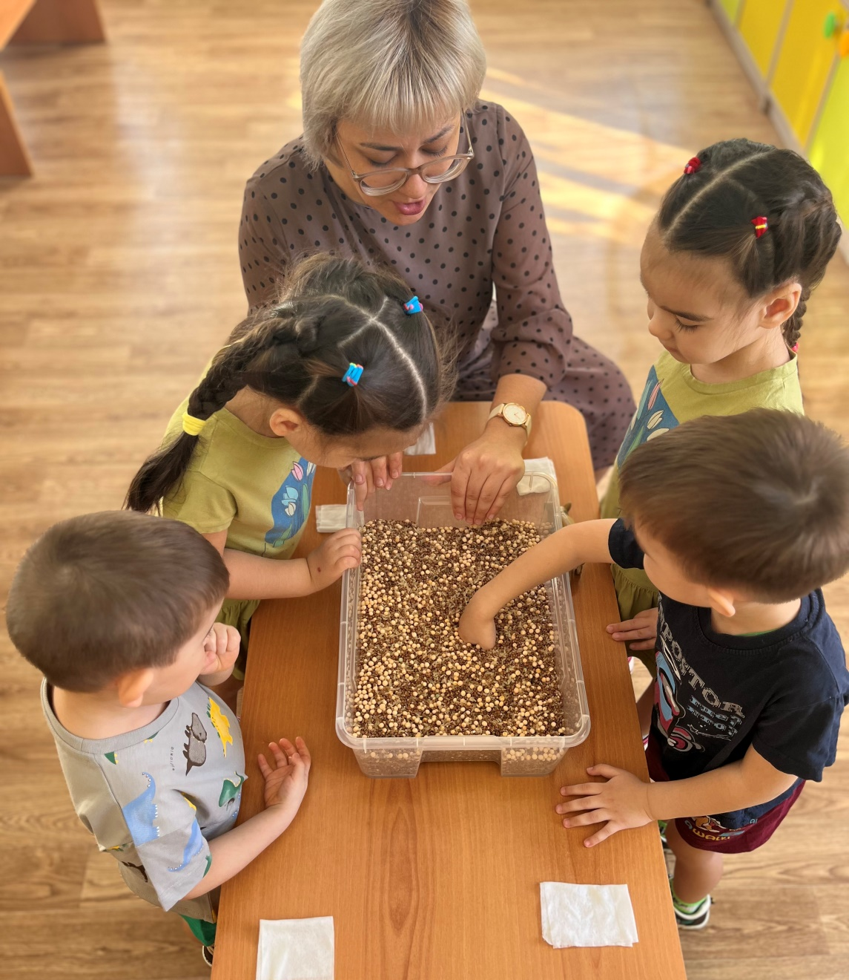
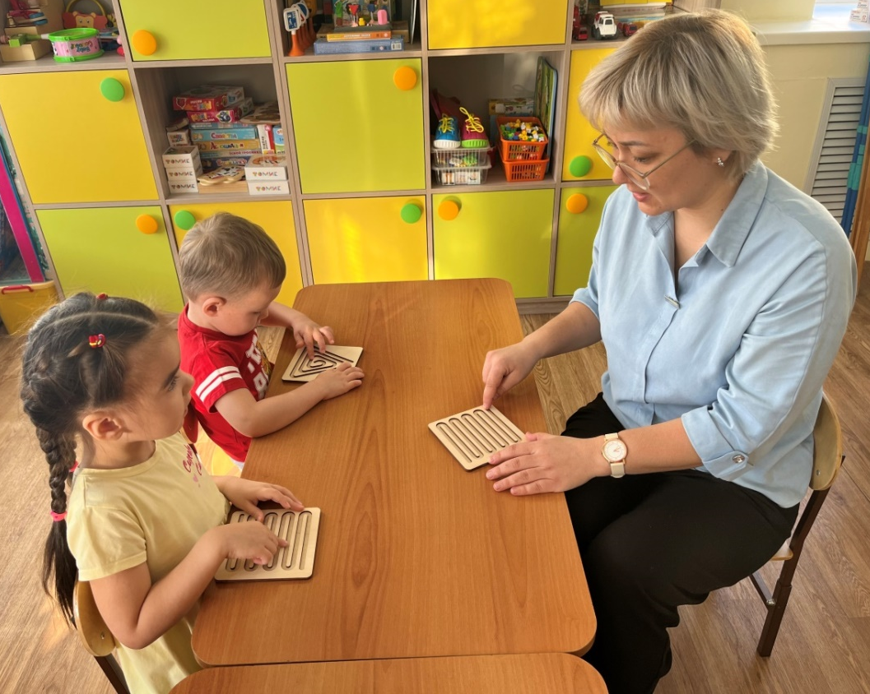
В нашем детском саду 4 логопедических групп: младшая, средняя, старшая и подготовительная к школе.
В младших группах на фронтальных занятиях основной упор в работе логопеда делается на обогащение словаря детей.
На подгрупповых занятиях в старших группах на 1 место выходит изучение лексико – грамматических категорий.

Slide 7
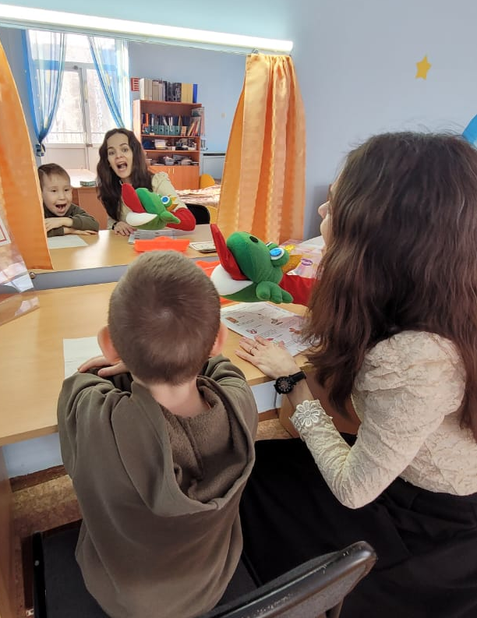
Индивидуальные занятия
Индивидуальное логопедическое занятие – это специально организованное и структурированное занятие, проводимое логопедом с конкретным ребенком. Целью индивидуального логопедического занятия является коррекция и развитие речевых навыков и умений у данного ребенка.
Основная задача индивидуальных занятий заключается в первоначальном формировании звуковой стороны речи, что включает в себя комплекс подготовительных артикуляционных упражнений, коррекцию произношения дефектных звуков, слоговой структуры слова, развитие фонематического слуха и формирование фонематического восприятия.

Slide 8
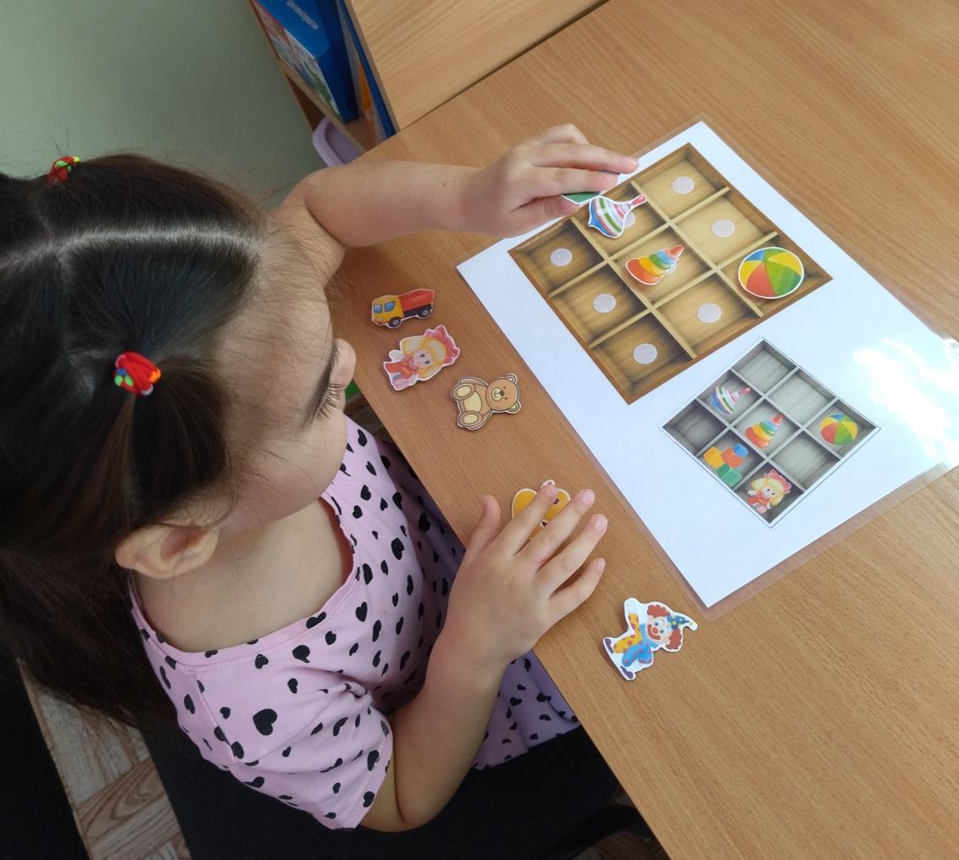
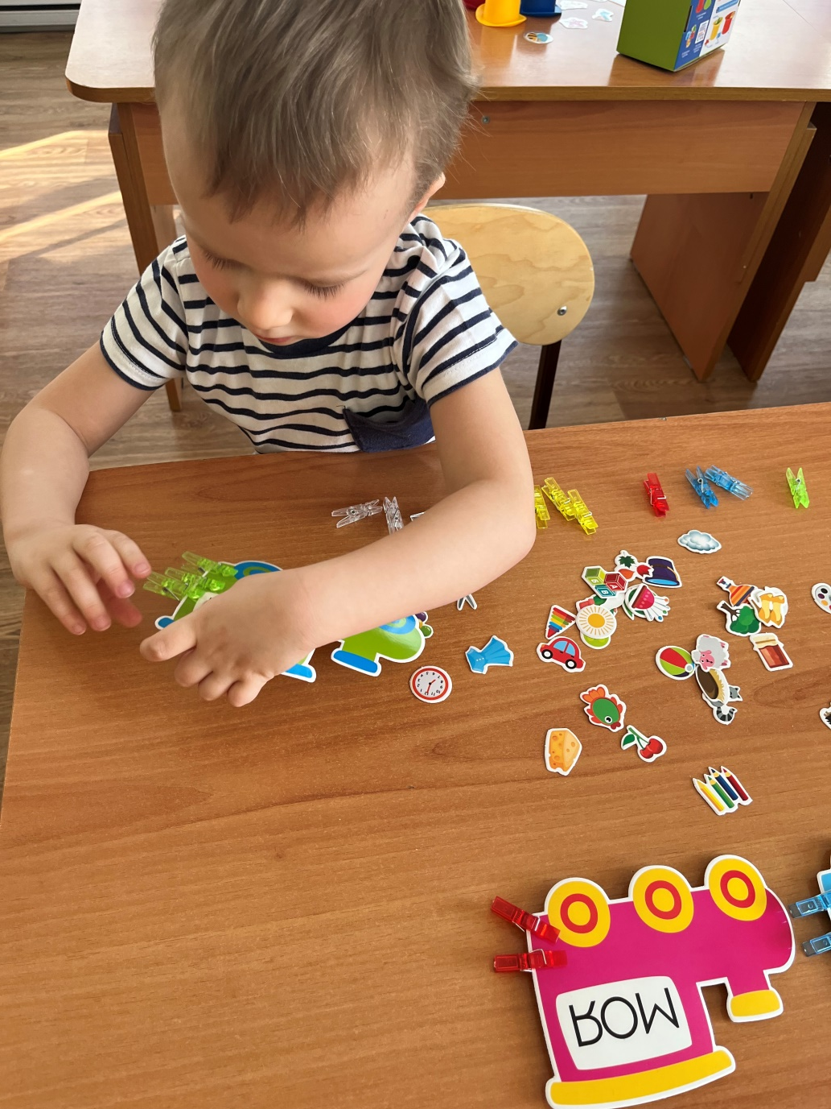
Игра является одним из основных методов работы на индивидуальных занятиях. Игровой подход позволяет создать положительную и мотивирующую атмосферу, в которой ребенку интересно и увлекательно развивать свою речь.

Slide 9
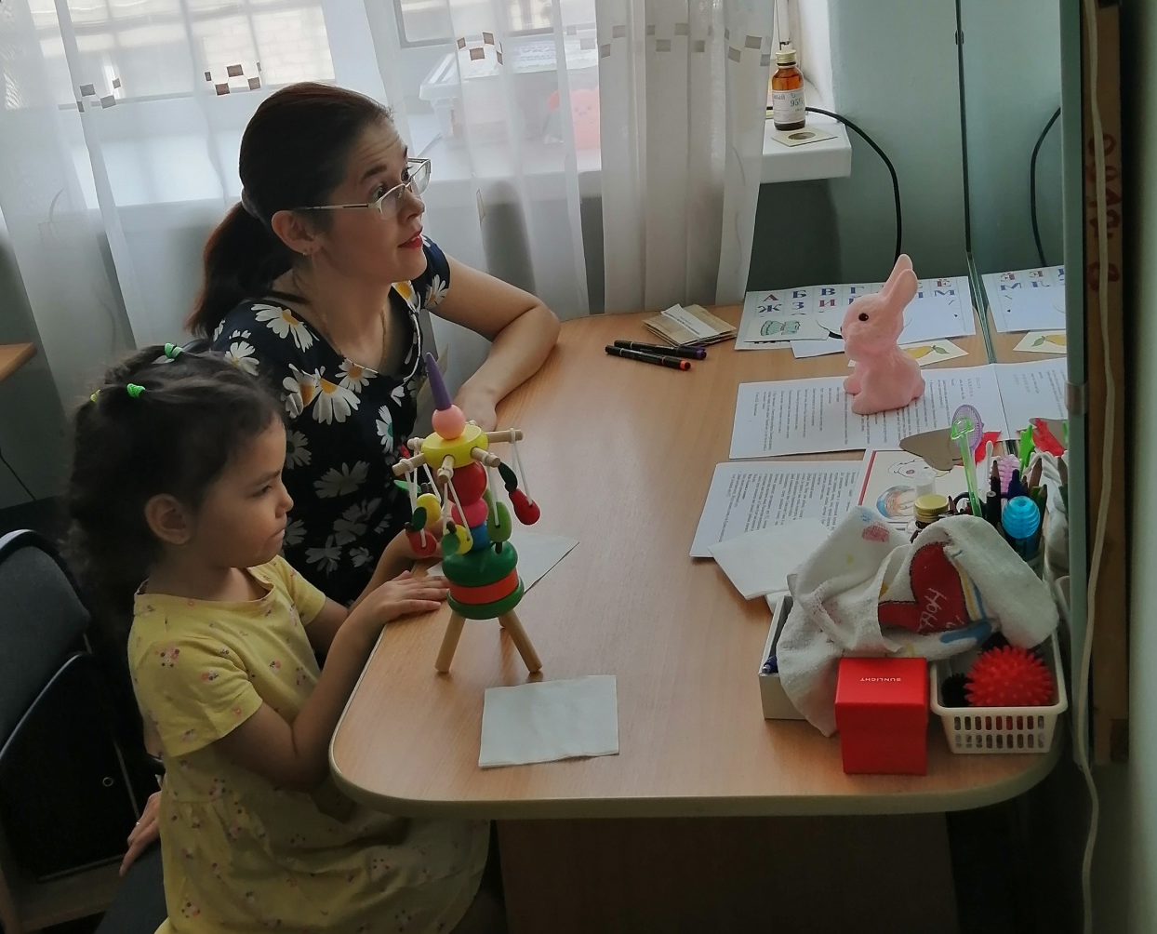
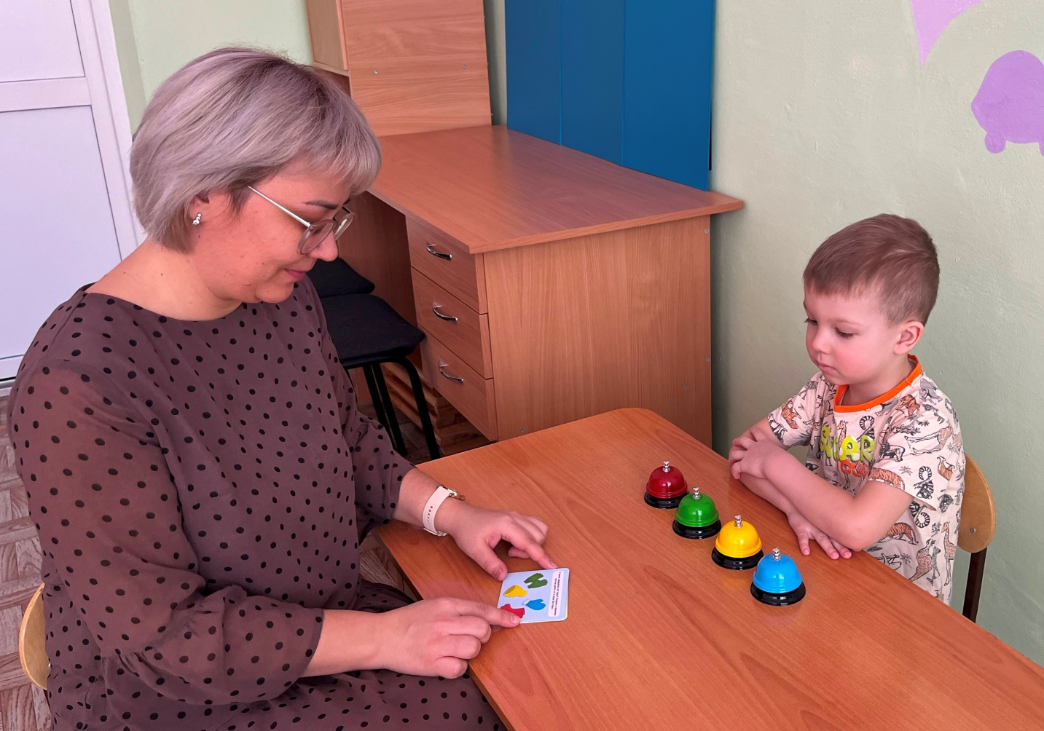
Индивидуальные занятия включают в себя следующие этапы: во – первых, это артикуляционная гимнастика, затем дыхательная гимнастика, затем пальчиковая гимнастика, затем идет работа по постановке или автоматизации звука. Лексический материал содержит максимальное количество закрепляемых звуков.

Slide 10
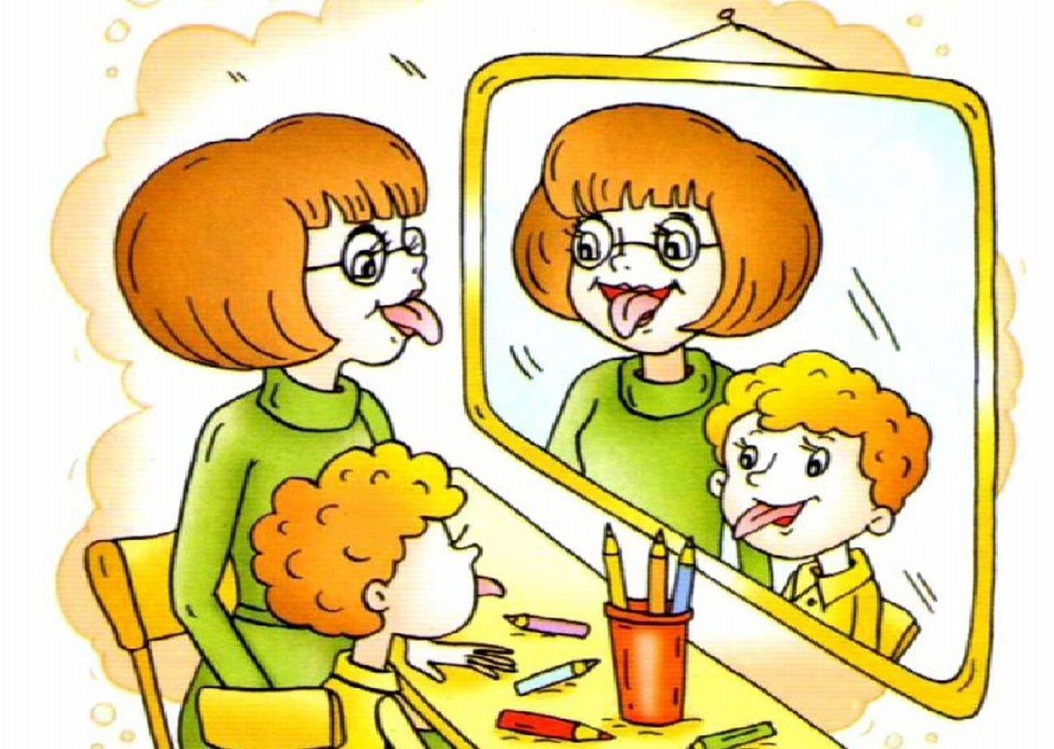
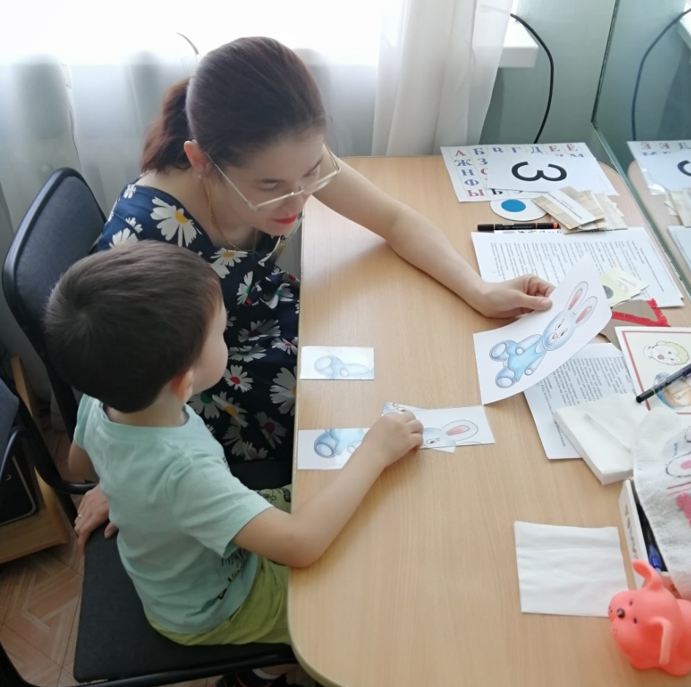
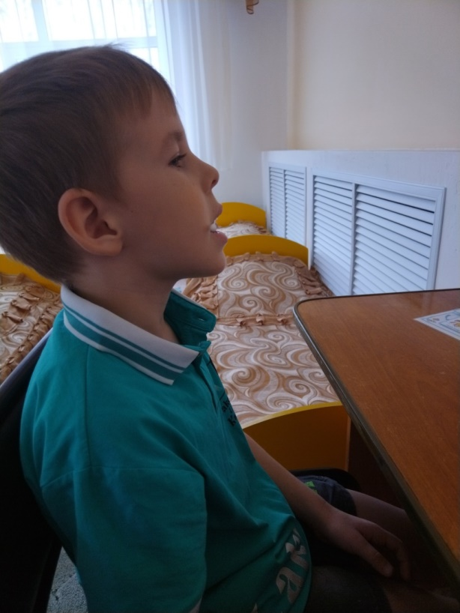
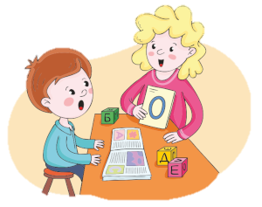
Индивидуальная работа строится с постепенным усложнением лексического материала, переходом от простых видов речевой деятельности к более сложным – от элементарного повторения слов за логопедом, к называнию предметов, описанию, стихам, пересказам, составлению рассказов по картинкам.

Slide 11
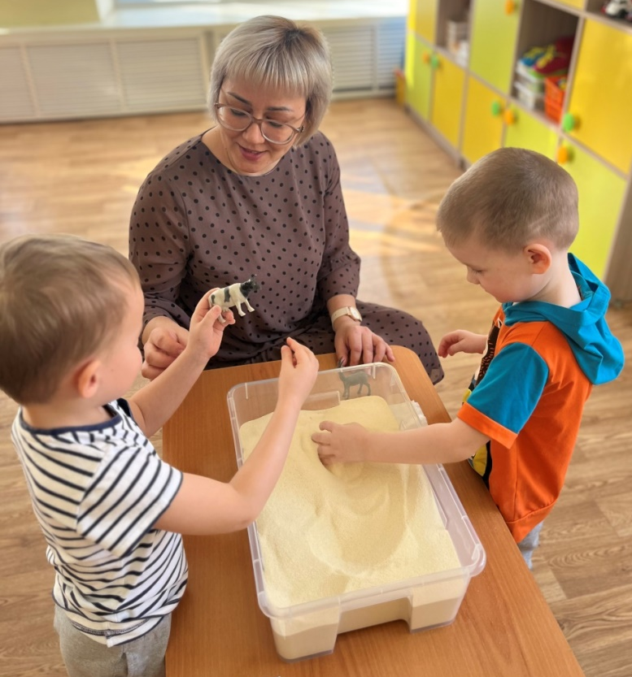
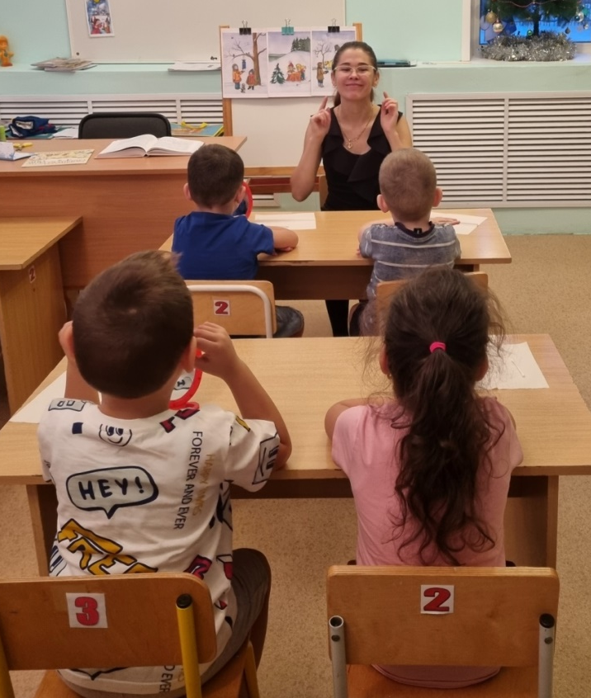
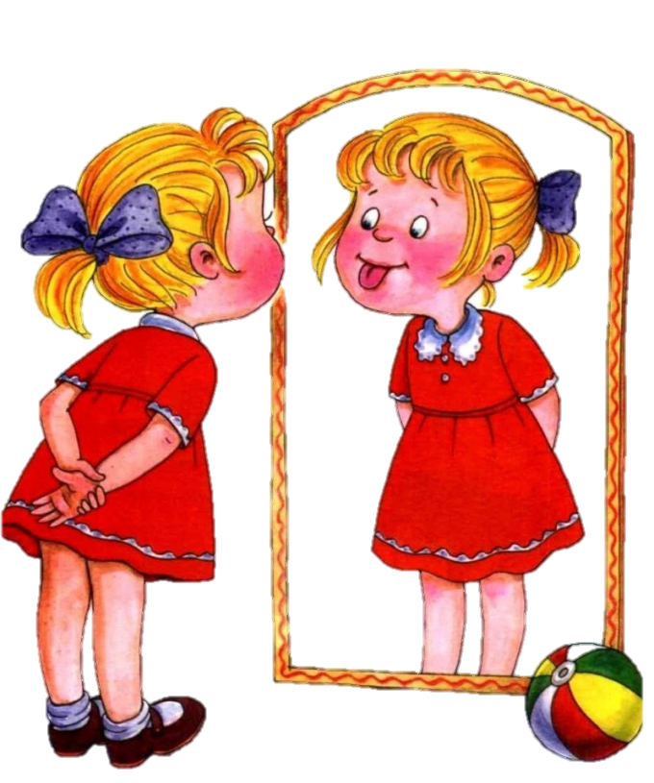

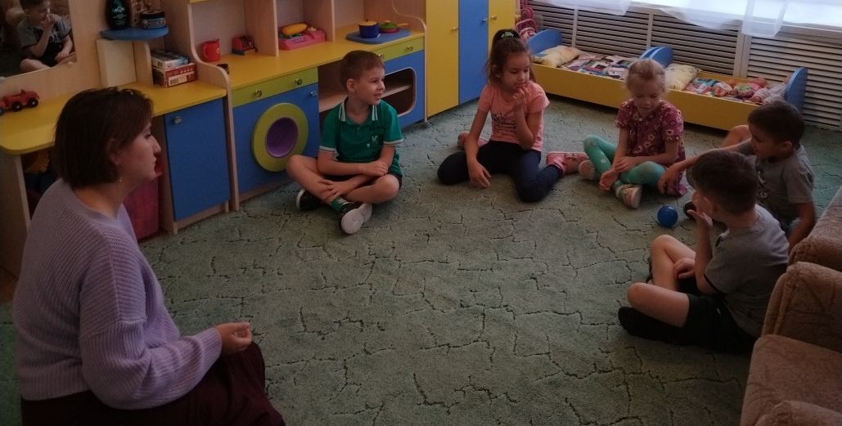

Slide 12

Благодарим за внимание!

